Slide 1
TIẾNG VIỆT 2
Tập 2
Tuần 28
Tập viết: Chữ hoa Y

Slide 2
KHỞI ĐỘNG

Slide 3
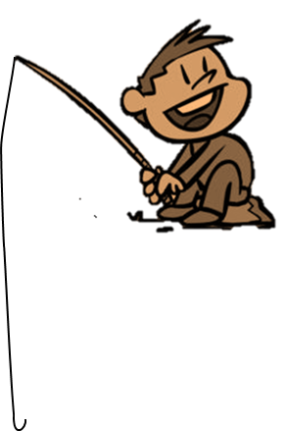
C. 8 ô
Chữ hoa X cỡ vừa cao mấy ô li?
A. 2 ô
KHỞI ĐỘNG
D. 4 ô
C. 8 ô
B. 3 ô

Slide 4
D. 4 ô
Chữ hoa X cỡ nhỏ cao mấy ô li?
A. 5 ô
B. 2 ô
C. 1 ô
D. 4 ô

Slide 5
A. 1 nét
Chữ hoa X được viết bởi mấy nét?
A.1 nét
D. 2 nét
C. 4 nét
B. 3 nét

Slide 6
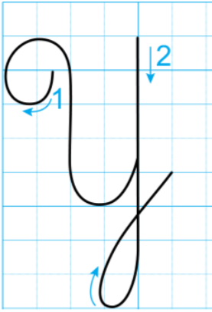
Chữ hoa Y
A. Viết chữ hoa
Quan sát và trả lời câu hỏi:
Chữ Y cỡ vừa cao mấy ô li ?
a) 4 ô li
b) 8 ô li
b)
c) 6 ô li

Slide 7
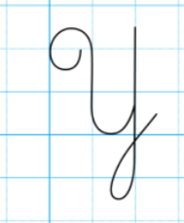
Chữ Y cỡ nhỏ cao mấy ô li ?
a) 4 ô li
a)
b) 3 ô li
c) 5 ô li

Slide 8
- Chữ hoa Y gồm mấy nét?
Chữ hoa Y gồm 2 nét.
- Đó là các nét nào?
* Nét 1: nét móc hai đầu (giống ở chữ hoa U).
* Nét 2: nét khuyết dưới.

Slide 9
CÁCH VIẾT CHỮ HOA Y:
* Nét 1: đặt bút trên đường kẻ ngang 5, viết nét móc hai đầu (đầu móc bên trái cuộn vào trong, đầu móc bên phải hướng ra ngoài); dừng bút giữa ĐK 2 và ĐK 3.
* Nét 2: Từ điểm dừng bút của nét 1, rê bút thẳng lên DDK6 rồi chuyển hướng ngược lại để viết nét khuyết dưới (kéo dài xuống ĐK 4 phía dưới); dừng bút ở ĐK 2 (trên).

Slide 10
Viết bảng con

Slide 11
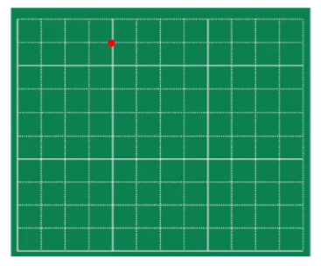
Viết bảng con chữ hoa y cỡ vừa
Ơ
Y

Slide 12
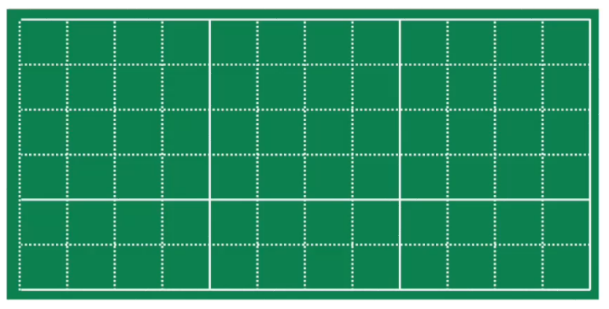
Viết bảng con chữ hoa y cỡ nhỏ
Y

Slide 13
Chữ hoa Y
B. Viết ứng dụng
Yêu Tổ quốc, yêu đồng bào.
a. Chữ cái nào được viết hoa?
→ Chữ Y, T.
b. Khoảng cách giữa các chữ ghi tiếng như thế nào?
→ Khoảng cách giữa các chữ ghi tiếng là 1 con chữ o.
c. Những chữ cái nào cao 2.5 ô li?
→ Chữ y, T, g, b.
d. Những chữ cái nào cao 2 ô li ?
→ Chữ đ, q.
đ. Những chữ cái nào cao 1 ô li ?
→ Chữ ê, u, ô, c, n, a, o.

Slide 14
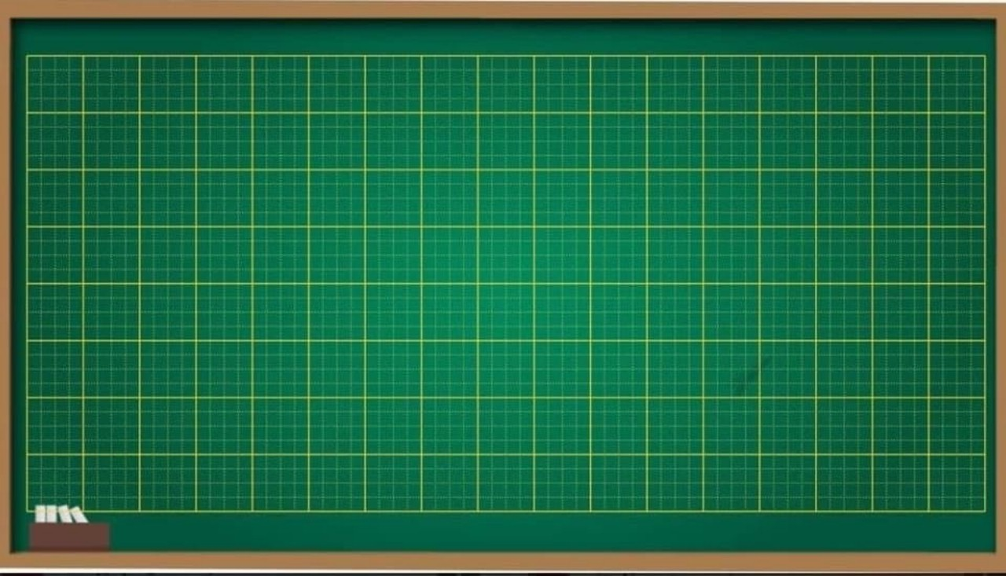
Viết câu ứng dụng:
Yêu Tổ quốc, yêu đồng bào.
Yêu Tổ quốc, yêu đồng bào.

Slide 15
Thực hành viết vở
Luyện viết

